Slide 1
SOCIAL LEARNING
Athira Salsabila F (2018031066)
Dika Aditya (2018031062)
Nisa Amalia (2018031067)
Vani Noviyanti (2018031061)

Slide 2
Social Learning
Learning theorists percaya bahwa perkembangan berasal dari pengalaman anak-anak yang memperoleh perilaku baru dan memodifikasi perilaku yang sudah lama saat mereka berinteraksi dengan lingkungan fisik dan sosial.
Teori ini berawal dari Eropa dan berkembang pesat di Amerika Utara. Jika lingkungan sekitar memberi kesempatan yang setara untuk berkembang, maka semua orang bisa mencapai potensialnya.
Untuk mengetahui tujuan dari social learning maka kita harus melihat sejarahnya, yaitu dari learning theory.

Slide 3
Sejarah Teori
Pada tahun 1900an, para psikolog mencoba untuk menguji secara sistematis struktur dari pikiran dan sifat dari kesadaran yang bergantung pada introspeksi pikiran atau perasaan seseorang.
Karena itu, muncul pertentangan ‘deklarasi behaviorisme’ dari John Watson pada tahun 1912.
Ia mengemukakan tujuan dari psikologi adalah untuk memprediksi dan mengontrol perilaku yang tampak, bukan untuk menjelaskan atau mendeskripsikan kesadaran.
Pada teori pembelajaran terdapat strategi Reduksionis, yaitu untuk memahami perilaku yang kompleks dengan cara menyederhanakannya.
Selama perkembangan, asosiasi stimulus-respon dapat diperkuat, diperlemah dan bisa berkaitan dengan asosiasi lainnya.

Slide 4
Classical Conditioning
Dimulai dari sebuah reflex, dan reflex ini terjadi ketika stimulus dan respon saling berhubungan.
Contoh reflex yang dapat dikondisikan seperti ketika makanan ditaruh didalam mulut maka air liur akan keluar, ketika mata diberikan cahaya maka pupil akan mengecil, atau ketika bayi menghisap puting susu ibunya.

Slide 5
Studi Kasus “Little Albert”
Little Albert adalah eksperimen Watson yang merupakan kasus classical conditioning paling terkenal.
Watson dan Rosalie Rayner mengkondisikan rasa takut pada bayi yang berumur 11 bulan.
Menggunakan prinsip classical conditioning.
Tikus Tidak Takut
Tikus + Suara Takut
Tikus Takut

Slide 6
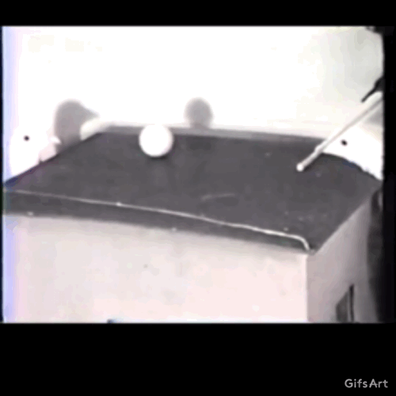
Operant Conditioning
Dimulai dengan perilaku yang muncul dari anak-anak secara spontan.
Shaping adalah memberi reinforcement kepada perkiraan perilaku-perilaku dari perilaku yang ditargetkan.
Percobaan pertama Skinner dalam shaping kepada seorang manusia adalah pada anaknya yang waktu itu berusia 9 bulan.

Slide 7
Banyak sekali perilaku yang bisa di operantly conditioned.
Skinner mengusulkan bahwa nanti di masa depan (pada utopian society) dibesarkan dengan para ahli dan spesialis operant conditioning.
Tujuan dari penelitian Skinner adalah mendefinisikan dan mengendalikan lingkungan menyebabkan perkembangan beberapa aparatus seperti Skinner box.
Pada tahun 1960-an, penelitian laboratori menunjukkan bahwa perilaku-perilaku bayi dan anak-anak yang bervariasi bisa jadi lebih sering apabila di reinforce.
Behavior modifier merubah kemungkinan reinforcement agar perilaku yang diinginkan di-reinforce, jadinya dipertahankan dan perilaku yang tidak diinginkan diabaikan, jadinya dilemahkan.
Peraturan dari pembelajaran dianggap sama pada anak-anak di populasi dan lingkungan lainnya.

Slide 8
Developmentalis menemukan bahwa keterampilan kognitif lebih penting dan menarik daripada hanya proses ‘belajar’ saja.
Ketidakpuasaan dengan teori pembelajaran.
Noam Chomsky mengkritik Skinner bahwa pendekatan pembelajaran saja tidak dapat menjelaskan sesuatu yang rumit seperti bahasa.
Lalu, alternatif pembelajaran mulai berkembang Information Processing (Chapter 6).

Slide 9
THANKYOU

